Slide 1

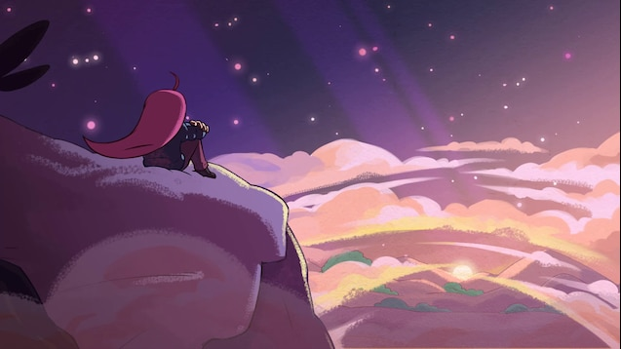
Matyáš Hana 2.C

Slide 2
Celeste

Slide 3
Co to je?
Video hra
Precision Platformer
Pixelovaná grafika
Indie hra

Slide 4
Příběh
Lezení po Mount Celeste
Vyrovnání s psychickými problémy

Slide 5
Proc jsem si ji vybral?
Oblíbená hra
Velká znalost
Updatovat officialní stránky

Slide 6
Obsah stránek
Main page
Wikipidia
Chapters
Characters
Collectables
Tech
History
Entities
Other games
About us

Slide 7
Použité pomůcky
Design – Figma
Vyvojové prostředí - IntelliJ Idea
Obrázky – Official Celeste picture dump/svoje screenshoty
Backups – Github
Upscalovaní obrazků - lospec.com
Informace - celeste.ink a celestegame.fandom.com
Chat gpt

Slide 8
Project
Hosting
ssps.cajthaml.eu
https://hana-matyas-64f63-g1icr.hosting.ssps.cajthaml.eu/index.html
Čas stranený na projektu

